Slide 1

D E A
Dardilly Environnement et Avenir
VOYAGE ANNIVERSAIRE
30 ans
DE FIL EN FIL
16 septembre 2022

Slide 2
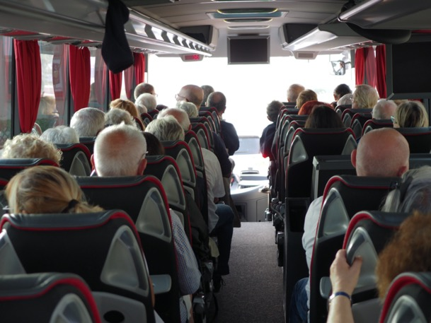
Départ pour Bussières

Slide 3
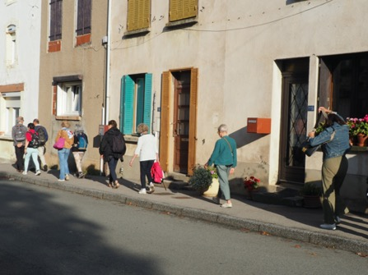
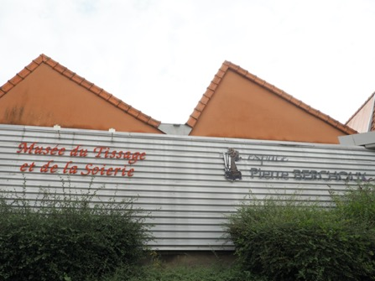
Direction musée du TISSAGE et de la SOIERIE.

Slide 4
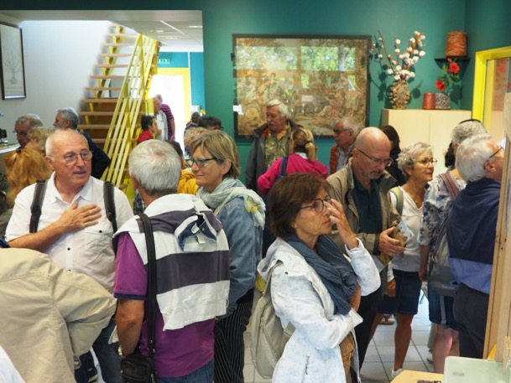
Dans le hall d’entrée du musée

Slide 5
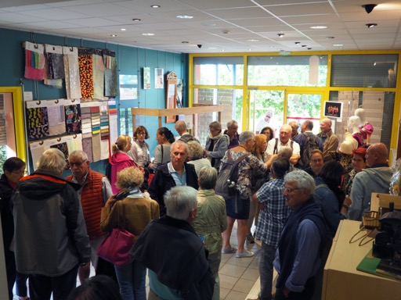
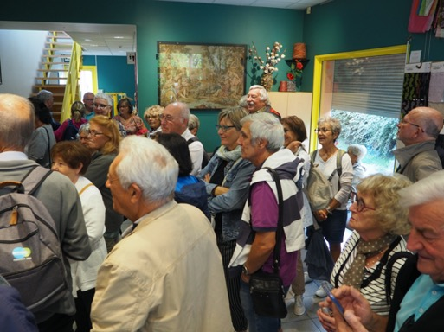
Dans l’attente des guides…….

Slide 6
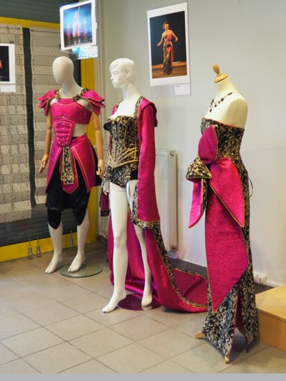
Le savoir faire.

Slide 7
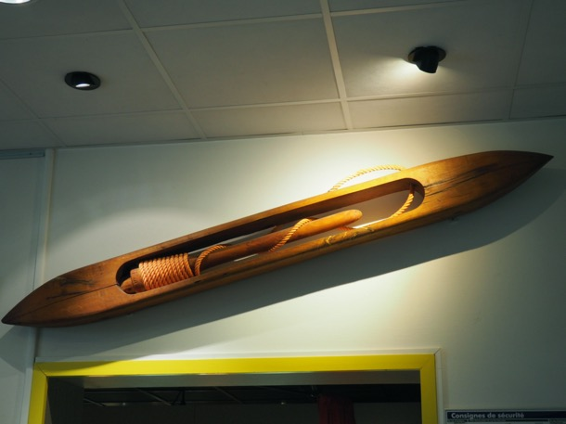
Début de la visite…..

Slide 8
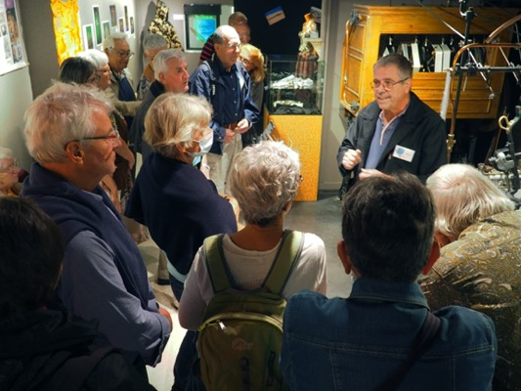
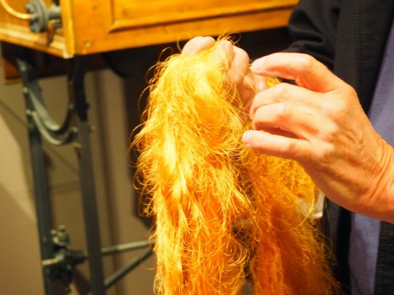
Le vers à soie

Slide 9
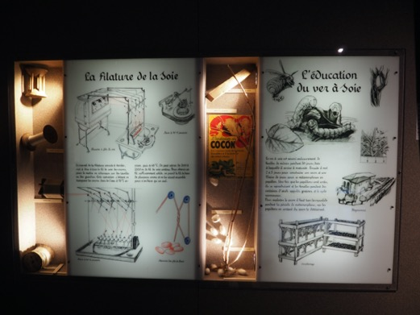
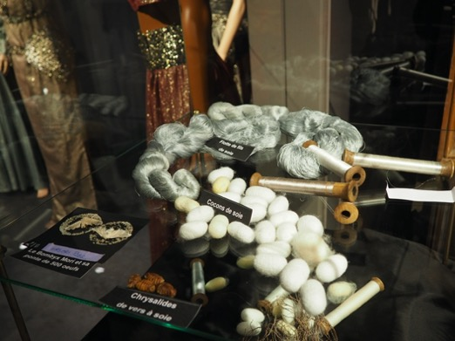
Suite …….

Slide 10
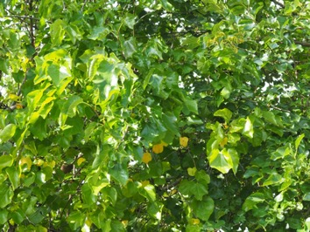
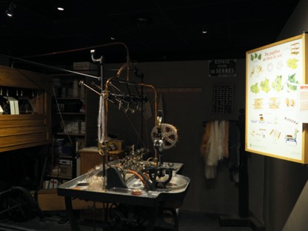
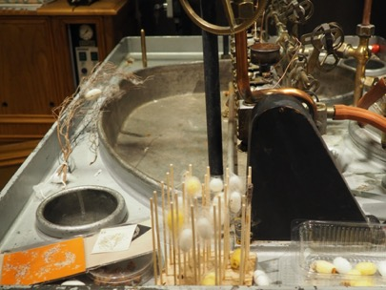
Du papillon au tissu de soie, en passant par le mûrier du vers à soie.

Slide 11
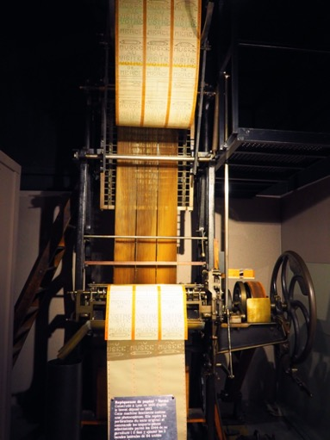
Repiqueuse de papier

Slide 12
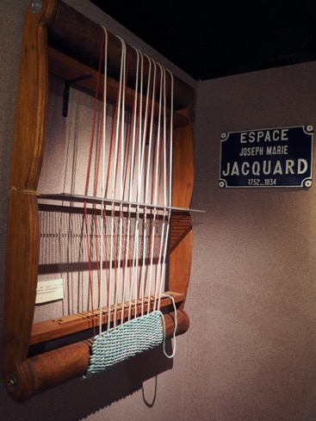
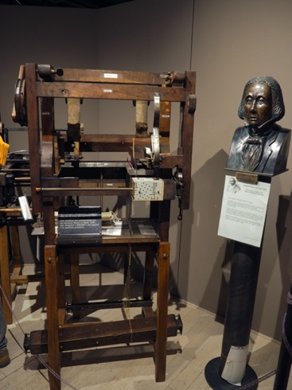
Espace Joseph Marie Jacquard

Slide 13
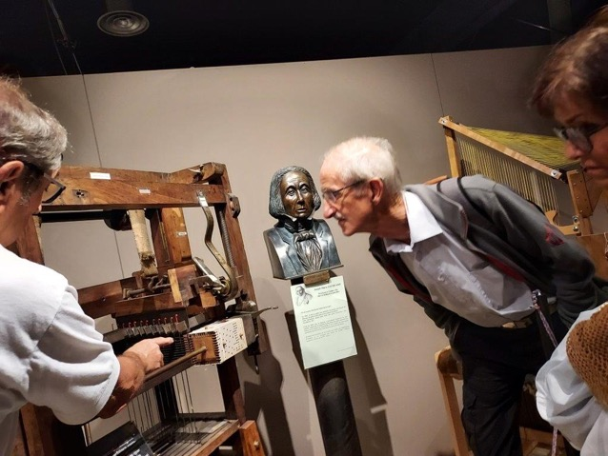
Photo Annie B

Slide 14
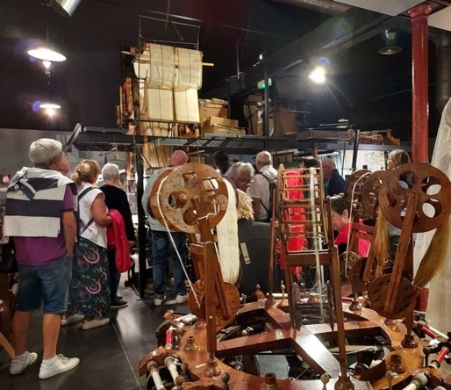
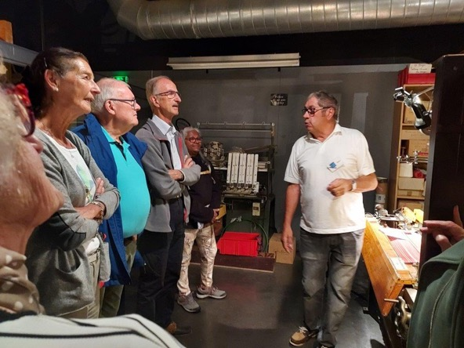
Photos Annie B

Slide 15
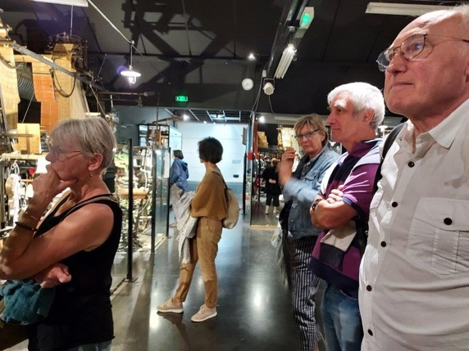
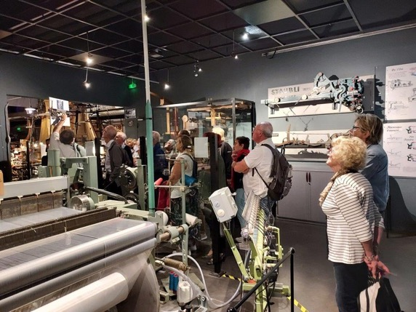
Photos Annie B

Slide 16
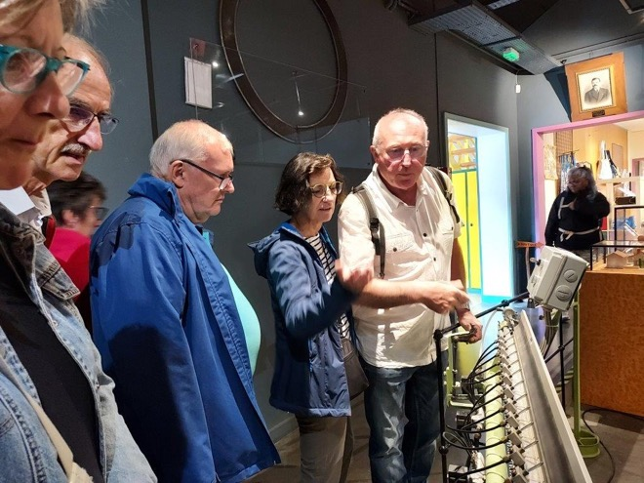
Photo Annie B

Slide 17
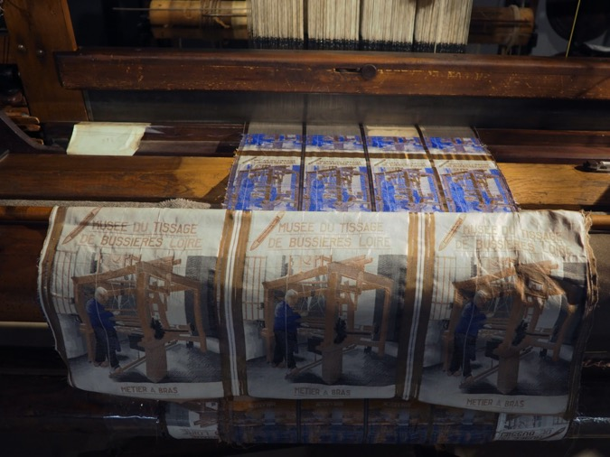
Métier à bras

Slide 18
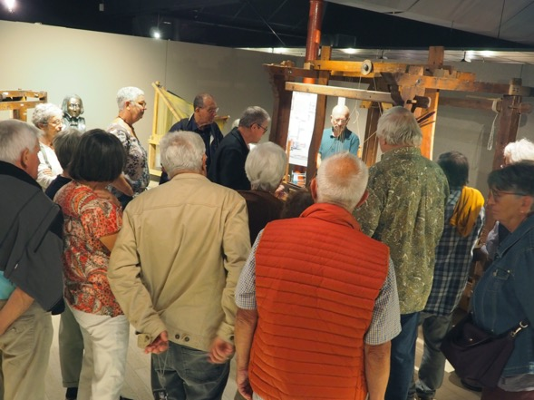
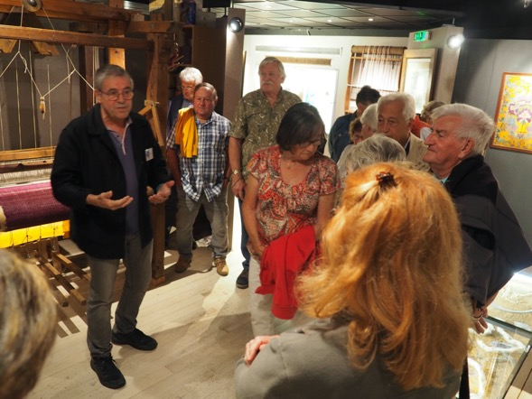
Explication du métier à bras

Slide 19
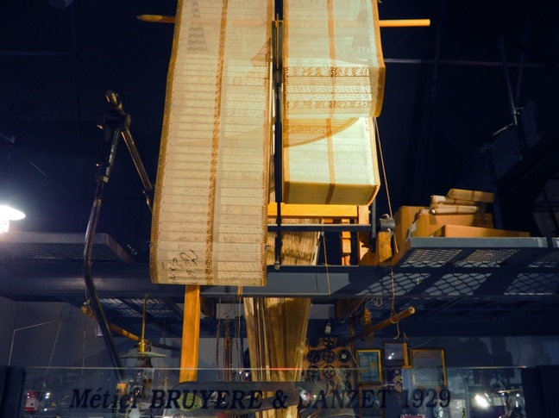
Cartes perforées sur métier à tisser Bruyére & Lanzet de 1929

Slide 20
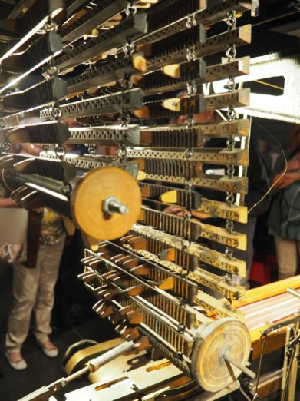
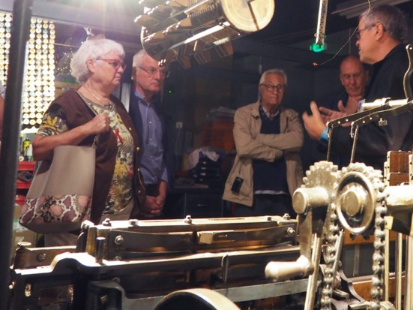
Explications de notre guide sur un autre métier à tisser

Slide 21
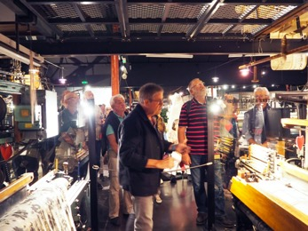
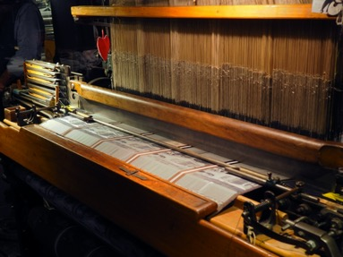
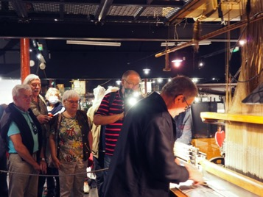
Démonstration……….

Slide 22
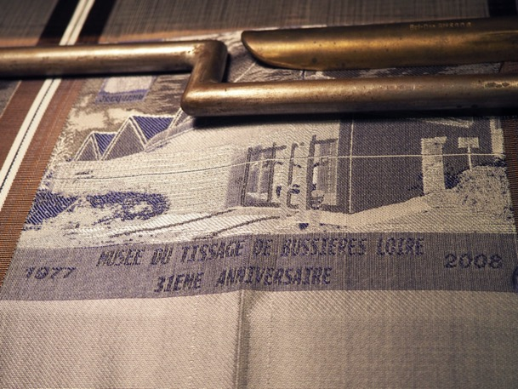
Résultat obtenu

Slide 23
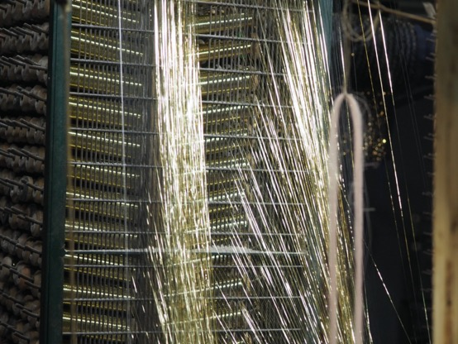
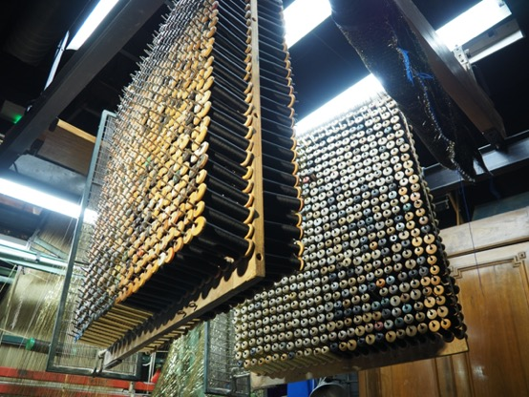
De fil en fil et de bobine en bobine

Slide 24
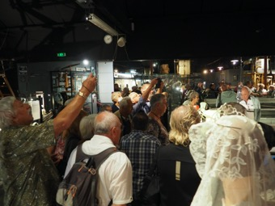
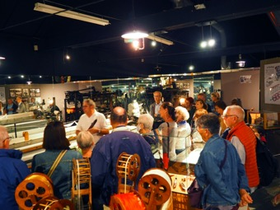
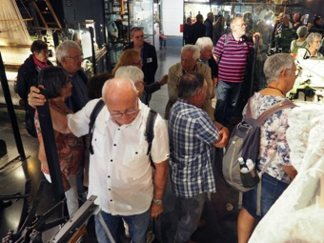
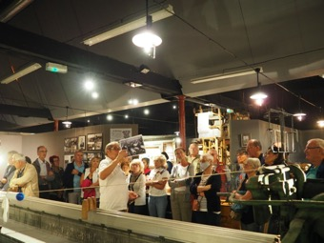
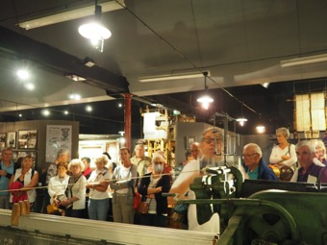
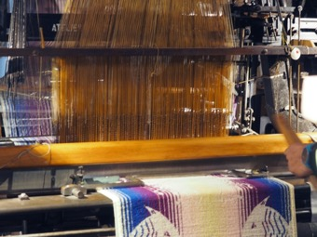
Attention la navette se déplace très vite…..

Slide 25
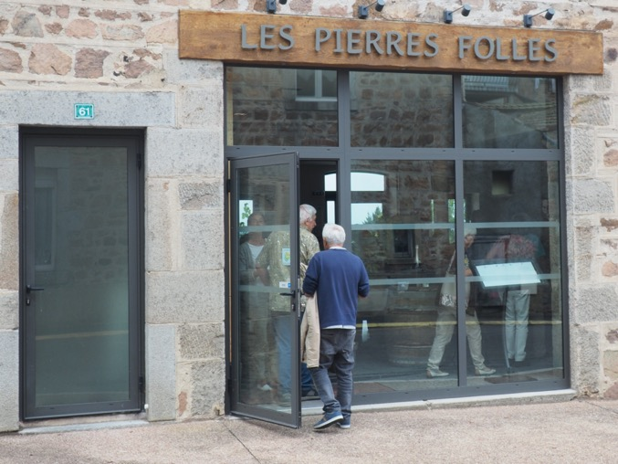
Direction le restaurant…Les pierres folles

Slide 26
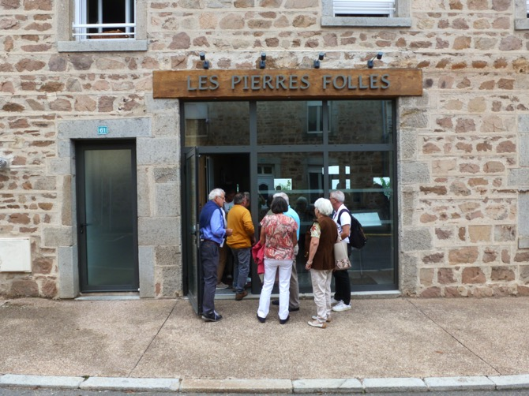
Photo Michel G

Slide 27
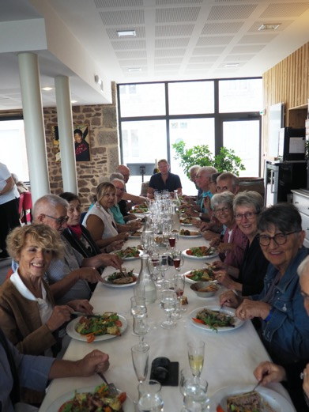
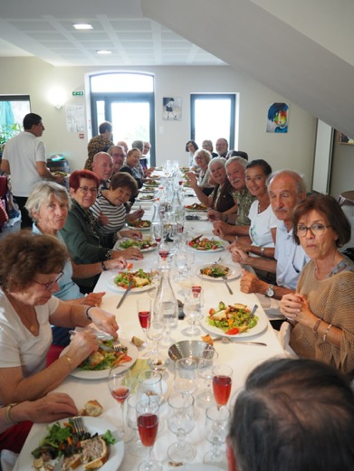
Les tables

Slide 28
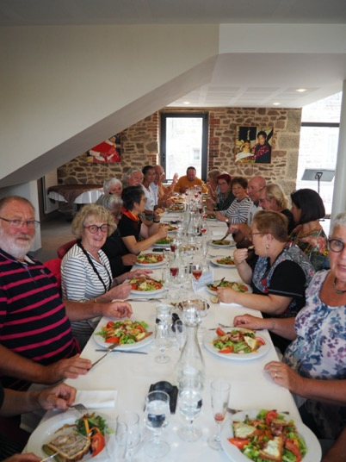
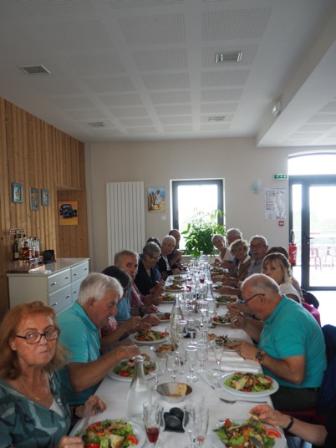
suite

Slide 29
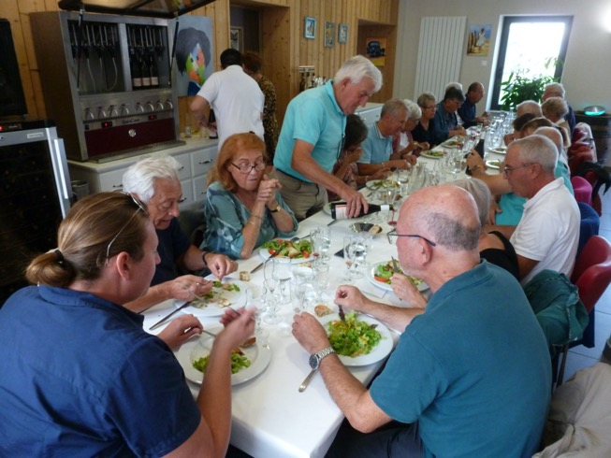
Photo Michel G

Slide 30
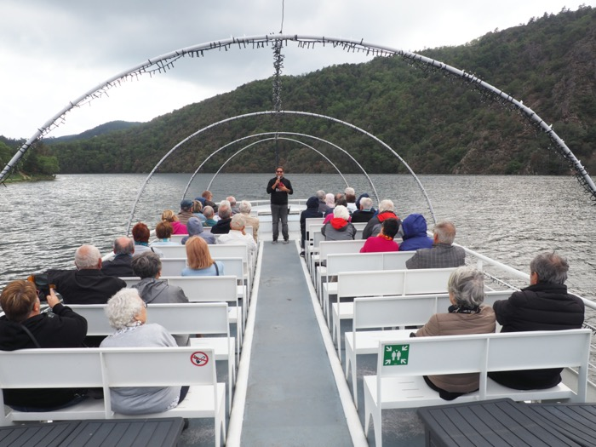
Sur la Loire au Barrage de Grangent à St Victor sur Loire

Slide 31

Le Chatelet

Slide 32

Eglise de l’ermitage du Val-Jésus

Slide 33

Le Château d'Essalois à Chambles

Slide 34

Le château de Grangent

Slide 35

Le mystère du rocher ,visage humain ou animal

Slide 36

Le barrage de Grangent

Slide 37

L’arrière du château de Grangent

Slide 38

Le groupe au bord de l’embarcadère
Photo 1

Slide 39

Photo 2

Slide 40

Photo 3

Slide 41

Photo 4

Slide 42
Merci

